Slide 1
Välkomna till eHälsalyftet
Detta projektet medfinansieras av Europeiska unionen/Europeiska socialfonden
Notes:
Presentationsrunda (namn och vilken mott.)
Presentation av mig själv. Jag är barnmorska precis som ni men också utvecklingsledare inom eHälsalyftet.
Inom SLSO pågår en mängd utvecklingsarbeten som ska bidra till att målen i Framtidens hälso- och sjukvård uppnås. eHälsa lyftet är en del av utvecklingsarbetet där dialogseminarierna syftar till att vi tillsammans ska lära oss nytt och ha dialog om hur vi ska använda det nya i vårt dagliga arbete.
Dialogseminarium- inga beslut fattas, dialog oss emellan kring dagens ämnen, väcka tankar att ta med tillbaka till arbetsplatsen.
Skicka runt närvarolistan.
Praktisk information (toalett, fika, nödutgång, tider, mobilsamtal mm
Dra ut ”anteckningar från dialogseminarium” och ge till de som vill ha
Trycka på mötesregler, parkera frågor, (jag kan komma att parkera frågor för att vi kommer in på det senare eller för att det inte hör till dagens tema) mobilsamtal, tidsramar- 3h och det är viktigt att alla stannar kvar, inte bara för egen skull utan även för gruppen, dialogseminarium = kunskapsöverföring, lära tillsammans.

Slide 2
eHälsalyftet 2016-2019
Syfte: Vidareutveckla vår kompetens inom eHälsa
Nätverksmodell med lokala dialogseminarium
Projektmedel beviljade av Europeiska Socialfonden
Medfinansiering av deltagande organisationer
Notes:
eHälsalyftet är ett 3,5 årigt projekt med start jan 2016. eHälsalyftet avslutas i juni 2019. Deltagande organisationer är: Danderyds sjukhus, Karolinska universitetssjukhuset, S:t Eriks ögonsjukhus, Södersjukhuset och Stockholms läns sjukvårdsområde.
Projektet delfinansieras av Europeiska socialfonden. Alla deltagande organisationer går in med medfinansiering. Detta dialogseminarium är det tredje av fyra. Innehållet i alla teman är beslutade av styrgruppen.
Varför eHälsalyftet? Digitaliseringen inom hälso- och sjukvården ställer krav på oss medarbetare – vi ska förbereda oss för nya arbetssätt och lära oss att använda nya verktyg. Det kan vara en utmaning att finna tid till att följa med i utvecklingen. eHälsalyftet är en kompetensutvecklingsinsats för medarbetare vars syfte är att höja och vidareutveckla vår ehälsokompetens.
Hur: Sker genom medarbetarledda dialogseminarium där utvecklingsledare leder dialogen och ingår i ett nätverk för stöttning och kunskapsöverföring.

Slide 3
eHälsalyftet – ett socialfondsprojekt
För att säkerställa att projektmedlen används effektivt samt att projektet når önskade resultat ställer ESF krav på att uppgifter om projektdeltagare i socialfondsprojekt samlas in.
På uppdrag av Svenska ESF-rådet ansvarar Statistiska centralbyrån (SCB) för upprättandet av ett deltagarregister och att ta fram statistik.
eHälsalyftet tar fram uppgifter om deltagare via EK och redovisar dessa till SCB. Uppgifterna skyddas av sekretess enligt 24 kap. 8 § offentlighets- och sekretesslagen (2009:400).
Mer information finns på Insidan samt på ESF:s hemsida: https://www.esf.se/sv/Varafonder/Socialfonden1/Genomfora/Hur-ska-mitt-projekt-utvarderas/
Om information önskas om hur insamlingen av uppgifter går till eller om en person inte vill att uppgifter skickas till SCB för det här ändamålet kan personen höra av sig till projektledningen.
Notes:
VIKTIG information som ska läsas upp:
eHälsalyftet – ett socialfondsprojekt
För att säkerställa att projektmedlen används effektivt samt att projektet når önskade resultat ställer ESF krav på att uppgifter om projektdeltagare i socialfondsprojekt samlas in.
På uppdrag av Svenska ESF-rådet ansvarar Statistiska centralbyrån (SCB) för upprättandet av ett deltagarregister och att ta fram statistik.
eHälsalyftet tar fram uppgifter om deltagare via EK och redovisar dessa till SCB. Uppgifterna skyddas av sekretess enligt 24 kap. 8 § offentlighets- och sekretesslagen (2009:400).
Mer information finns på Insidan samt på https://www.esf.se/sv/Vara-fonder/Socialfonden1/Genomfora/Hur-ska-mitt-projekt-utvarderas/
Om information önskas om hur insamlingen av uppgifter går till eller om en person inte vill att uppgifter skickas till SCB för det här ändamålet kan personen höra av sig till projektledningen.
/

Slide 4
Dialogseminarium
Stimulerar kompetens- och verksamhetsutveckling genom kunskapsöverföring och erfarenhetsutbyte.
Varför dialog?
Ett sätt att tänka och arbeta tillsammans. Ge tid för reflektion och utbyte av erfarenheter. Alla lyssnar på alla, uppmuntrar och bygger på varandras kunskap och förslag.
Notes:
Läs upp bilden

Slide 5
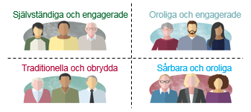
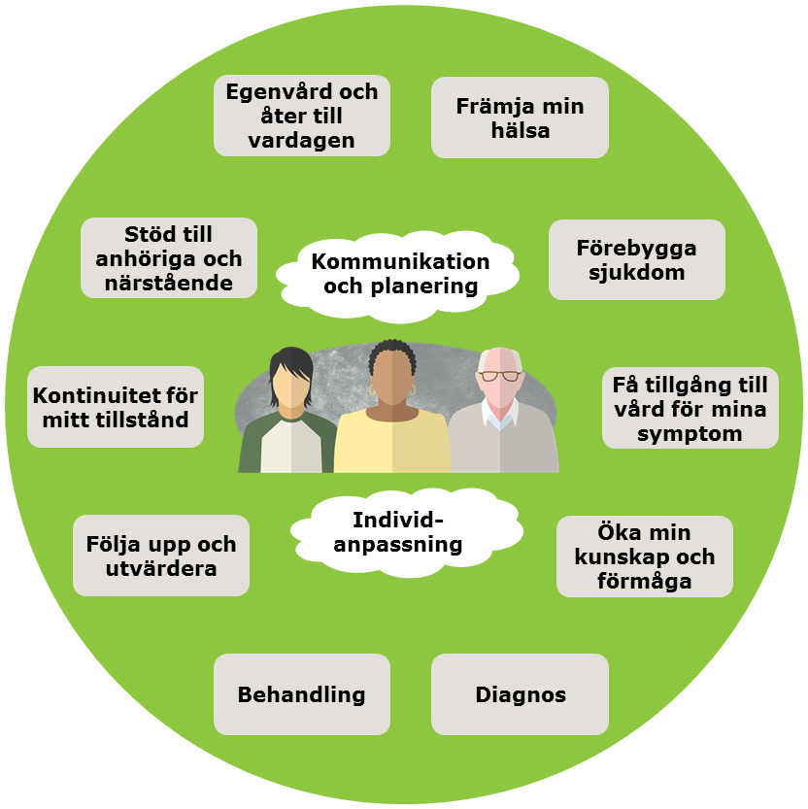
Reflektion kring föregående dialogseminarium
Vad handlade det om?
På gång i verksamheten
Patientens process
Olika patienttyper
Informatik och vårdinformationsmiljö
Notes:
Reflektion från Tema 2
Vi pratade lite om vad som är på gång i verksamheten, ex: Webbtidboken, Alltid öppet.
Under tema 2 utgick vi från patientprocessen och olika patienttypers behov av eHälsotjänster. Vilka vi har och vill utveckla.
Vi diskuterade också gemensamma arbetssätt, struktur och användande av begrepp samt informatik och vårdinformationsmiljö.
Det var en förberedelse för framtidens vårdinformationsmiljö (FVM).
Dialog: Hur har det gått? Dialog i storgrupp

Slide 6
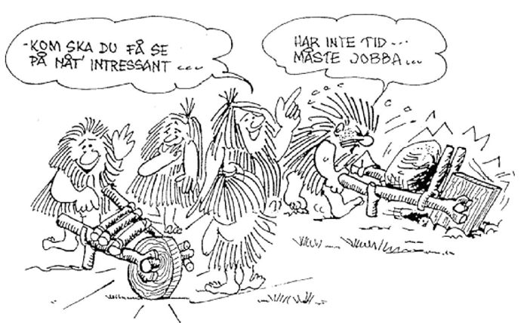
Mål för dagens dialogseminarium
Informera om och skapa delaktighet i Framtidens vårdinformationsmiljö (FVM SLL)
Förstå hur vi som medarbetare kan bidra till Framtidens vårdinformationsmiljö
Notes:
Mål med dagens dialogseminarium
Läs upp bilden

Slide 7
Agenda
Bakgrund till fortsatt digitalisering i vården
Introduktion till Framtidens vårdinformationsmiljö
Paus
Miniworkshop 1
Miniworkshop 2
Sammanfattning – vad har vi pratat om?
Reflektion – vad tar vi med oss?
Notes:
Agenda
Läs upp bilden

Slide 8
Intervju med Roger Molin, analytiker, ekonomi och styrning, Sveriges Kommuner och landsting
Notes:
Intervju med Roger Molin.
Syfte: varför digitaliseringen måste fortsätta inom vården och att utvecklingen måste accelerera för att tillmötesgå behoven hos den växande befolkningen och sammansättningen av befolkningen med fler barn och gamla

Slide 9
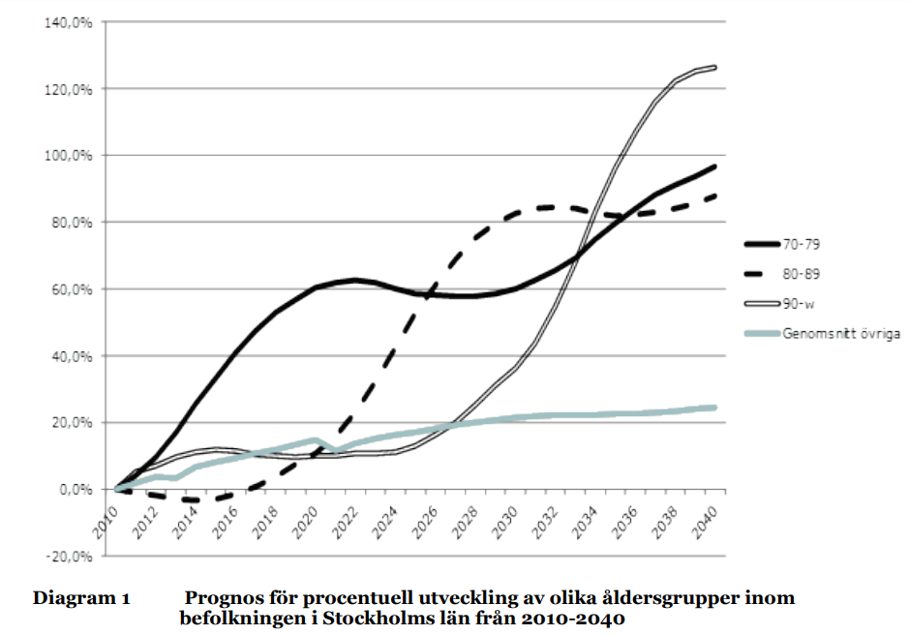
Befolkningssituation och prognos i Stockholms län
Växande befolkning
Åldrande befolkning
Fler kroniskt sjuka
Högre belastning inom vården
Ökade vårdkostnader
Notes:
Befolkningssituation och prognos i Stockholms läns landsting
Grafen visar hur stor ökningen 70-79 –åringar (den svarta linjen) förväntas bli i Stockholms län och hur stor ökningen av 80-89-åringar förväntas bli de kommande åren (den streckade linjen) ökningen förväntas bli ca 60% 2018-2025.
Linjen med konturer visar ökningen av antalet 90-åringar. Den ljusgrå linjen visar ett genomsnitt av övriga åldersgrupper.
Befolkningsökning 1milj på 8år. Enligt Roger Molin.

Slide 10
Dialogfrågor
Vad kan dessa befolknings- förändringar innebära för oss i vår verksamhet?
Hur påverkar detta behovet av digitala tjänster i vår verksamhet?
Notes:
Dialog i storgrupp?
Bilden är animerad, klicka fram en fråga i taget.
Hjälptext vid utebliven dialog:
Hela befolkningen kommer att öka. Påverkar alla åldersgrupper. Barn och äldre, arbetskraften växer inte i samma takt. Fler behöver preventivmedel, fler gravida. Även om inte vi har den åldersgruppen som ökar mest så påverkas vi av minskade resurser. Vi kommer fortfarande behövas trots digitaliseringen, men vi måste låta datorer göra det människor gör idag, uppgifter där vi inte behöver mänsklig kunskap. Om vi inte digitaliserar kommer vi se nedskärningar.

Slide 11
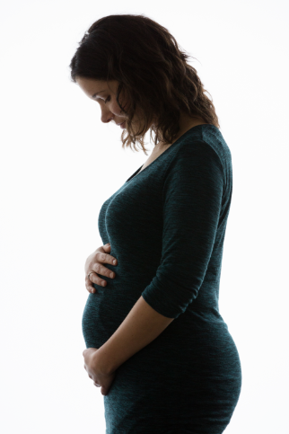
Filippa 31 år
Neurolog-
mott.
Filippa har epilepsi och är gravid
Hon har det ofta besvärligt med många vårdkontakter.
Filippas behov:
Trygghet och god hälsa som gravid
Samordning av olika vårdinstanser
Slippa akuta besök på förlossningen
God kännedom om sin graviditet och sin sjukdom
Trygg och stabil sjukvårdskontakt, t ex PAB, som kan stödja
BMM
Ultraljuds-mottagning
Antenatalen
Specialist-
mödravård
BB
Vårdcentral
Fysioterapeut
Laboratorier
Förlossning
Detta projektet medfinansieras av Europeiska unionen/Europeiska socialfonden
Notes:
Syfte: Belysa en typisk gravid kvinna som har många vårdkontakter.
(Bilden är animerad så att rutorna till höger kan klickas fram efter att texten har lästs upp.)
Innehåll att läsa upp:
Filippa 31 år är ett typiskt och ganska vanligt exempel på en gravid kvinna som kommer i kontakt med ett stort antal olika vårdgivare. Filippa har epilepsi och är gravid med sitt första barn. Hon bor tillsammans med sin sambo Filip.
Filippa har behov av att känna trygghet och ha en god hälsa när hon är gravid. För att Filippa skall kunna ha en god hälsa så ställer det krav på en god samordning mellan olika vårdinstanser. För att undvika kostsamma akuta inläggningar på förlossningen eller antenatalen så är det givetvis viktigt att Filippa (och även hennes anhöriga) har god kännedom om graviditeten och Filippas sjukdom, men hon behöver också ha stöd från en sjukvårdskontakt som tex en barnmorska och en läkare på specialistmödravården och barnmorskemottagningen. Detta team måste ha en god kännedom om Filippas tillstånd.
Filippa och de olika instanserna behöver ha tillgång till patienthistorik, enkelt kunna dela patientinformation, enkelt kunna kommunicera, etc.
Vid de tillfällen där Filippas hälsa kräver att hon får vård på förlossningen, antenatalen, BB, akutmottagningen, neurologmottagning etc. så är det av yttersta vikt att informationen om Filippa och hennes tillstånd enkelt följer henne som patient mellan olika vårdgivare.

Slide 12
Innovationslandstingsrådet Daniel Forslund talar om digitalisering
Notes:
Innovationslandstingsrådet Daniel Forslund
Stockholms innovationslandstingsråd Daniel Forslund talar direkt till oss medarbetare om SLLs digitaliseringsplan för vården, framtidens vårdinformationsmiljö och kopplingen till ”Vision eHälsa 2025”.

Slide 13
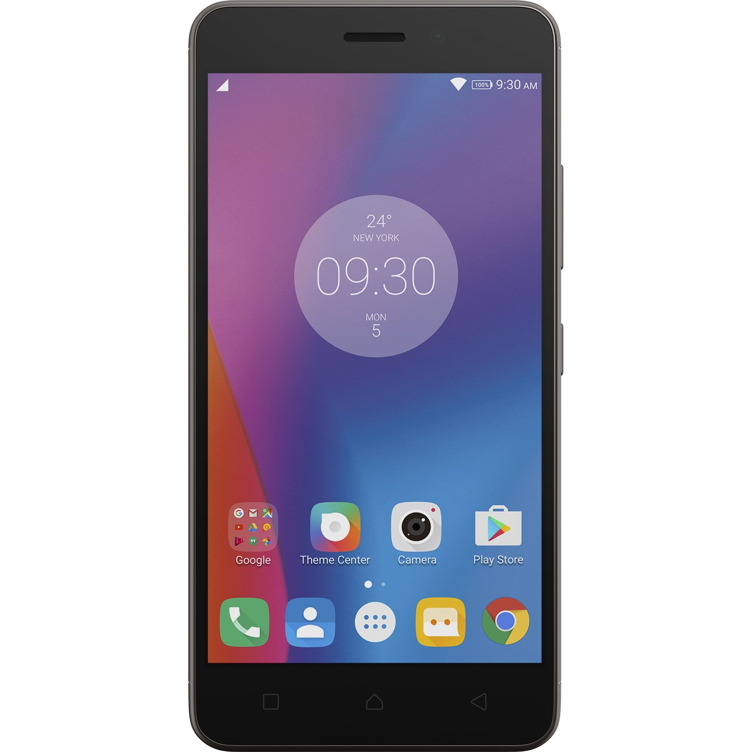
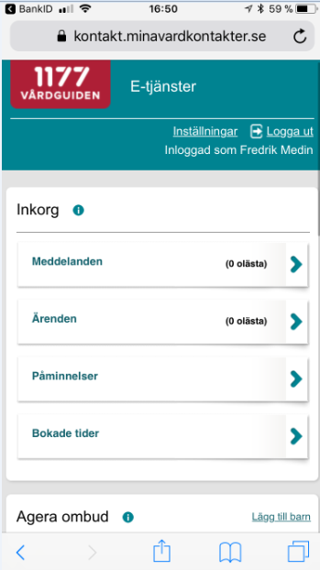
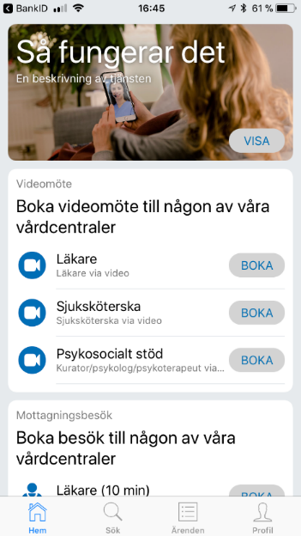
Den digitala stockholmaren idag
1177 Vårdgivarguiden
1,1 miljoner Stockholmare använder 1177
Ökning med 26% under 2017
4,7 miljoner inloggningar skedde förra året
Tidsbokning & förnya recept mest populära tjänsterna
Notes:
Den digitala Stockholmaren idag
Syfte: Visa att stockholmarna efterfrågar och använder digitala tjänster och verktyg.
Det översta diagrammet visar ökningen av digitala läkarbesök i Stockholm (privata vårdgivare Dr Kry mfl aktörer),
De mest använda tjänsterna på 1177
Appen 1177, e-tjänster
Appen Alltid öppet (SLSO), I appen Alltid öppet kan patienter både boka videomöten och besök på mottagning (ett pilotprojekt i SLSO). Liknande tjänster finns på flera sjukhus. Likt Kry.

Slide 14
Framtidens vårdinformationsmiljö – FVM SLL En del av Framtidens hälso- och sjukvård – vision 2025
Detta projektet medfinansieras av Europeiska unionen/Europeiska socialfonden
Notes:
Nu ska vi prata om Framtidens vårdinformationsmiljö.

Slide 15
Framtidens vårdinformationsmiljö – FVM SLL
Notes:
Syfte:
Ge en introduktion till FVM.
Genomförande:
Starta filmen i presentationsläget, för muspekaren till det nedre vänstra hörnet så dyker play-knappen upp.
Filmen är sparad i presentationen. Det finns även en länk till Youtube: https://www.youtube.com/watch?v=vSxIzSsAqHc
Innehåll:
Animerad introduktionsfilm från FVM. Text finns i separat Word dokument.

Slide 16
Syfte med FVM
Skapa digitala förutsättningar för och verksamhetsutveckling av den egenägda vården samt förmåga till regional nätverkssjukvård genom att etablera en
ny vårdinformationsmiljö!
Notes:
Syfte med FVM
Hjälptext:
Läs texten och betona orden i fetstil.
Det innebär alltså att vi genom den nya vårdinformationsmiljön ska kunna:
få de digitala verktyg vi behöver
arbeta med verksamhetsutveckling på ett bättre sätt
få större möjlighet att samarbeta med andra vårdinstanser
Hjälpetxt:
Vad är egenägd vård? SLL-ägda verksamheter. Exempel på det är: Ambulanssjukvården i Stockholm, Danderyds sjukhus, S:t Eriks Ögonsjukhus, Stockholm Care, Södersjukhuset, Södertälje sjukhus, TioHundra.
Vad är nätverkssjukvård? Det innebär att vårdgivare samarbetar med patienten i centrum. Patients hälsa är i fokus vid varje möte med vården. Kunskap och information delas inom nätverkssjukvården för att säkra kvalitet och patientsäkerhet. På så sätt tar alla ansvar för att patienten får rätt vård i rätt tid, på rätt plats.

Slide 17
Effektmål med FVM
1.
Verksamheterna tar tillsammans fram hur effektmålen ska mätas för att utvärdera om det har blivit lättare. T ex:
- Har administrationen minskat för medarbetarna?
- Har antalet digitala bokningar ökat?
Göra det lättare för patienten
Göra det lättare för vårdens medarbetare
Göra det lättare att optimera kvalitet och effektivitet inom vården
2.
3.
Notes:
Effektmål med FVM
Effektmål=Den effekt som förväntas komma ut ur ett projekt eller arbete. Vad vill vi uppnå för effekt med FVM, vilket är målet ?
Läs upp bilden och klicka fram text i höga rutan. Läs texten.
Hjälptext: Verksamheterna tar fram mätbara mål gemensamt, exempel:
Hur mycket tid tjänar vårdens medarbetare på minskad administrativ belastning jämfört med hur det var innan programmets (FVM:s) införande?
Hur många digitala bokningar görs av patienterna före och efter programmets (FVM:s) införande.

Slide 18
Vi utvecklar Framtidens vårdinformationsmiljö tillsammans för patienten
Vilka aktörer samarbetar vi med idag?
Vilka behöver/vill vi samarbeta mer med?
Avtal
Patienter
IT-infrastuktur
Privata vårdgivare (PVG)
FVM
Kommuner
Nationella tjänster
Konsolidering & Avveckling
Notes:
Vi utvecklar Framtidens vårdinformationsmiljö tillsammans för patienten
Syfte:
Visa att det är första gången som alla i landstinget utvecklar vårdinformationsmiljön tillsammans
Bilden är animerad
Vilka är det som ligger bakom arbetet med Framtidens vårdinformationsmiljö. Jo, det är samtliga av SLLs hälso- och sjukvårds verksamheter. Det är SLSO, Karolinska, Danderyd, SöS, S:t Eriks ögonsjukhus, Södertälje sjukhus, Tiohundra, etc. Dessa verksamheter utgör FVM och arbetar tillsammans för att kravställa och utveckla framtidens vårdinformationsmiljö.
Klick 1 Arbetet ställer krav på att vi tillsammans kommer fram till hur den gemensamma infrastrukturen (vilket inkluderar informatik, teknik och arbetssätt) ska se ut, det ses även över vilka avtal som behövs, samt vilket behov av konsolidering (sammanslagning av IT-system) och avveckling som finns. Tex avveckla Obstetrix och TakeCare och informationen därifrån överförs in i den nya vårdinformationsmiljön.
Klick 2 I det nya systemet kommer det även säkerställas att en bra samverkan och informationsutbyte med privata vårdgivare, kommuner, patienter och nationella tjänster är möjlig. Dessa aktörer är ju givetvis också en central del i nätverkssjukvården.
Dialogfråga: Vilka samarbetar vi med idag? Var har vi för beröringspunkter?
Om dialogen uteblir: Sjukgymnaster, specialist MVC, gynakuten, privata MVC.

Slide 19
FVM utifrån fyra perspektiv
Ökad säkerhet
Insyn i information rörande den egna hälsan och vården
Enkel kommunikation med vården
Vård kan ges på distans
Själva bidra med information till vården, t ex genom enkäter
Utbyte av patient- information mellan vård- givare
Möjlighet att arbeta mobilt
Beslutsstöd & rekommendationer
Avlastning i admin – dubbelarbete och pappershantering försvinner
Patienter
Medarbetare
Tillgång till anonymiserad data av hög kvalitet
Moderna digitala verktyg för dataanalys
Trygghet i att data hämtas och hanteras enligt rådande lagstiftning
Enklare att följa upp och förbättra tjänster
Enklare att planera vård- produktionen
Enklare att föra ut ny kunskap i vården, t ex via besluts- och kunskapsstöd
Bättre underlag för förbättringsarbete
NYTTA FRÅN FVM SLL
Forskning
Verksamhets- ledning
Gemensamma arbetssätt och teknik
Ny gemensam digital plattform som länkar ihop SLL-initiativ inom digitaliseringsområdet och stöttar de nya arbetssätten
Ökad informations- och IT-säkerhet samt ett effektivare ’uppstädat’ systemlandskap
Notes:
FVM utifrån fyra perspektiv
Syfte: Visa vad FVM vill uppnå utifrån olika perspektiv. Klicka fyra gånger.
Bilden är animerad.
Läs texten till varje rubrik:
Patienter
Ökad säkerhet
Insyn i information rörande den egna hälsan och vården
Enkel kommunikation med vården
Vård kan ges på distans
Själva bidra med information till vården
Medarbetare
Utbyte av patientinformation mellan vårdgivare
Möjlighet att arbeta mobilt
Beslutsstöd & rekommendationer
Avlastning i administration – dubbelarbete och pappershantering försvinner
Forskning
Tillgång till anonymiserad data av hög kvalitet
Moderna digitala verktyg för dataanalys
Trygghet i att data hämtas och hanteras enligt rådande lagstiftning
Verksamhetsledning
Enklare att följa upp och förbättra tjänster
Enklare att planera vårdproduktionen
Enklare att föra ut ny kunskap i vården, t ex via besluts- och kunskapsstöd
Bättre underlag för förbättringsarbete
Gemensamma arbetssätt och teknik
Ny gemensam digital plattform som länkar ihop SLL-initiativ inom digitaliseringsområdet och stöttar de nya arbetssätten
Ökad informations- och IT-säkerhet samt ett effektivare ’uppstädat’ systemlandskap

Slide 20
”Dokument utifrån” SVT 1984
Notes:
Film Dokument utifrån
Syfte: Lätta upp stämningen lite genom att spela upp inledningen av det drygt 30 år gamla TV-programmet.
Genomförande:
Spela upp filmen: Dokument Utifrån, SVT 1984 – Herbert Söderström dömer ut hemdatorer.
Tryck igång filmen från presentationsläget och stoppa efter 1,29 minuter när han har sagt de sista orden: ”…möjligen spela spel”
Länk till filmen: https://www.youtube.com/watch?v=S7r0c3kmaok

Slide 21
Kaffepaus
Notes:
kaffe

Slide 22
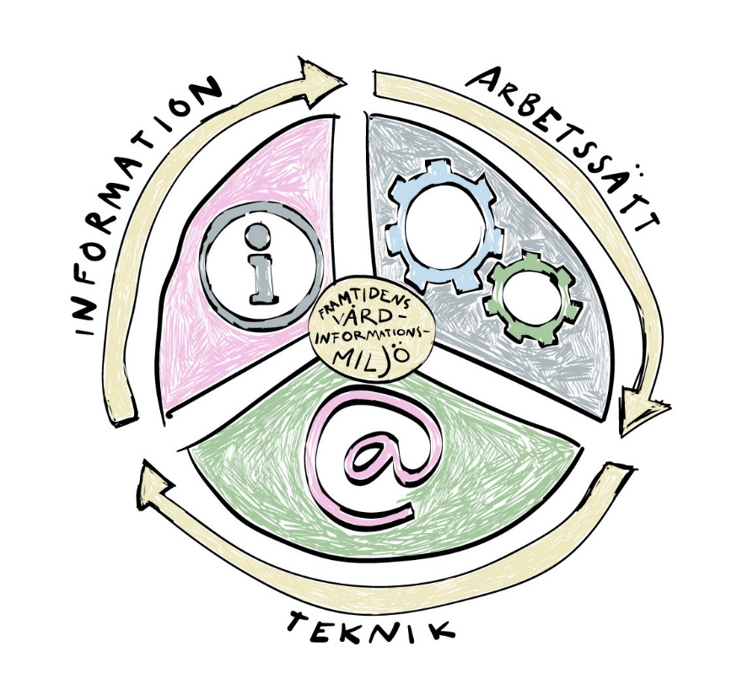
Framtidens vårdinformationsmiljö är så mycket mer än ett nytt journalsystem…
Notes:
Framtidens vårdinformationsmiljö är så mycket mer än ett nytt journalsystem. Det innebär ny teknik, ett nytt arbetssätt och en information som är uppbyggd på ett helt annat sätt.
Information
Klinisk data och information är byggstenar i vårdinformationsmiljön.
Nuläge: informationen saknar gemensam innebörd och struktur.
Åtgärd: standardisering av termer, begrepp och kodverk.
Informationen ska alltså vara uppbyggd och uttryckt på samma sätt för att vi lättare ska kunna hitta det vi söker, få en bättre överblick och lättare förstå varandra.
Arbetssätt
Vårdinformationsmiljön är ett viktigt arbetsredskap för medarbetarna.
Nuläge: stor administrativ börda med manuellt dubbelarbete. För patienterna bl. a säkerhetsrisker och bristande insyn.
Åtgärd: verksamhetsutveckling för att skapa nya arbetssätt.
Vi behöver alltså skapa nya arbetssätt för att minska dubbelarbetet.
Teknik
Vårdinformationsmiljön behöver en teknisk miljö att ”vistas i”.
Nuläge: ålderdomlig miljö där information är inlåst i ett lapptäcke av IT-lösningar som inte kommunicerar med varandra.
Åtgärd: upphandling av nytt vårdinformationssystem och tekniska plattformar.

Slide 23
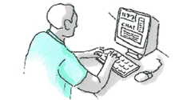
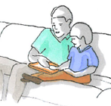
Miniworkshop: Hur kan digitaliseringen underlätta för våra patienter?
Skriv upp dina svar under följande rubriker:
via kommunikation
via delaktighet
via Vård på distans
via information
Notes:
Miniworkshops- Hur kan digitaliseringen underlätta för våra patienter?
Nu ska vi fokusera på våra patienter. Vi kommer fokusera på oss medarbetare i nästa bild.
Metod, gör så här:
1. Skriv upp rubriker på ett blädderblock och dela upp i fyra områden, ett för varje rubrik (område): via kommunikation (tex. videomöte), delaktighet (tex. Journal via nätet), Vård på distans (tex. själv rapportera in värden), Information (tex. FUB, Häsloinformation)
2. Deltagarna pratar två och två i bikupor och skriver ner sina svar på post-it-lappar,
3. Deltagarna sätter upp sina lappar under respektive rubrik
Tidsåtgång: ca 15 min
4. UL/PHL läser upp vad som står på varje lapp och sen diskuterar alla i hela gruppen.
Troligen finns många liknande svar som UL/PHL kan samla ihop och ta upp en gång så att inte gruppen behöver diskutera varenda lapp som är snarlik
Tidsåtgång: ca 10 min
Hjälptext för att få igång dialog om det går trögt:
Kommunikation
Lätt att kommunicera med vården
Nya sätt att kommunicera på med vården (Chat, video konferens)
Möjlighet att dela information med närstående
Tydlig rollfördelning vid delad information (Vem kommer informationen ifrån och vem ska göra vad)
Delaktighet
Lätt att bidra till informationen som rör den egna hälsan och vården
Besluts-/kunskapsstöd (att som patient kunna ta del av besluts-/kunskapsstöd)
Förberedelser inför vårdbesök (att som patient kunna förbereda mig inför mitt besök)
Tester på nätet för tidig upptäckt
För patienter och anhöriga innebär det här bland annat:
Ökad tillgänglighet till vård (läkare online, tester hemma m.m.)
Nya sätt för vården och patienten att mötas.
Bättre kommunikation.
Möjlighet att ta del av informationen i vårdflödet och därmed vara delaktig i sin hälsa och sjukvård.
Vård på distans
Vårdundersökning på distans
Egenvård med behovsstyrda push-notiser (notiser om att man behöver ta mer medicin m.m.)
Hjälp till självhjälp
Nätmonitorering (bltr, p-glucos m.m. hemma)
Information
Tillgång till sin egen vård- och hälsodata
Gemensam läkemedelslista
Målgruppsanpassat gränssnitt
Kartbild över vilken hjälp jag kan få
Tolkstöd

Slide 24
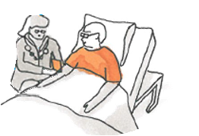
Miniworkshop: Hur kan digitaliseringen underlätta för dig som medarbetare i vården?
Skriv upp dina svar under följande rubriker:
Lättarbetat digitalt stöd
Utbyte av patientinformation
Data av hög kvalitet
Besluts- och kunskapsstöd
Notes:
Miniworkshops- Hur kan digitalisering underlätta för dig som medarbetare i vården?
Metod – gör så här:
Skriv upp rubriker på ett blädderblock/whiteboard och dela upp i fyra områden, ett för varje rubrik, ex lättarbetat digitalt stöd, utbyte av patientinfo. osv
Deltagarna pratar två och två i bikupor och skriver ner sina idéer på post-it-lappar,
Tidsåtgång: ca 15 min
UL/PHL läser upp vad som står på varje lapp och sen diskuterar alla i hela gruppen,
Tidsåtgång: ca 10 min
Troligen finns många liknande svar som UL/PHL kan samla ihop och ta upp en gång sa att inte gruppen behöver diskutera varenda lapp som är snarlik
Rubriker
-Lättarbetat digitalt stöd
-Utbyte av patientinformation
-Data av hög kvalitet
-Besluts- och kunskapsstöd
Hjälptext för att få igång dialog om det går trögt:
Lättarbetat digitalt stöd
Mera lättarbetat digitalt stöd med färre inloggningar, smidiga, moderna gränssnitt och intuitiva funktioner
Vårdundersökning på distans
Automatiserad resurs- och logistikplanerare (t.ex. operationsplanering)
Färre onödiga och kostsamma undersökningar.
Utbyte av patientinformation
Utbyte av patientinformation mellan vårdgivare
Samordnad hantering av vårdplan
Samordnad tidbokning på nätet
Data av hög kvalitet
Tillgång till anonymiserad och avidentifierad data av hög kvalitet
Standardiserade termer och begrepp
Uppföljning av information i realtid.
Besluts- och kunskapsstöd
Tillgång till patientens vård- och hälsodata
Multidisciplinära videomöten
Gemensam läkemedelslista
Gemensamma vårdprocesser?

Slide 25
Medarbetare i vården är delaktiga i arbetet med Framtidens vårdinformationsmiljö
Behov kommer in via:
Behov och krav på framtida arbetssätt, informatik och teknik
~ 400 medarbetare
Framtidens vårdinformationsmiljö
Initiativ
eHälsalyftet
Gemensamma arbetssätt, teknik och informatik införs
Referens & intressentgrupper
Leverantörer
Notes:
Medarbetare i vården är delaktiga i arbetet med Framtidens vårdinformationsmiljö
Man vill med bilden visa på att vi som medarbetare och det vi sitter och ”brainstormar” om idag har betydelse och kommer att föras vidare till arbetsgruppen för FVM. Dvs vi har möjlighet att påverka utvecklingen av FVM.
Hjälptext
Ett omfattande arbete har gjorts för att fånga verksamhetens behov. Under 2018 pågår arbetet med att komplettera med ytterligare synpunkter gällande framtida arbetssätt, informatik och teknik inför första upphandlingen.
Behov och krav på framtida arbetssätt, informatik och teknik definieras med hjälp av medarbetare inom hälso- och sjukvården
Förklaring till boxarna till vänster i bilden:
Ca 400 medarbetare inom sjukvården, exempelvis: sjuksköterskor, systemadministratörer, fysioterapeuter, verksamhetschefer, avtalshandläggare, chefssköterska och medicinskt ansvarig är under 2018 med och ställer krav på framtidens IT-stöd. Dessa personer är utvalda av en ansvarig i varje verksamhets ledningsgrupp (så kallad transformationssponsor) som har valt ut representanterna i sin verksamhet.
Initiativ, såsom exempelvis tidigare forskning tas tillvara och vidareutvecklas inom FVM.
eHälsalyftet. Behov och kraven som kommer fram via eHälsalyftet förs vidare till respektive ledningsgrupp
Referens och intressentgrupper. Det finns ett antal referensgrupper (tex patientgrupper och brukare) och intressegrupper (tex kommuner, privata vårdgivare, och nationella tjänster) som involveras i olika former för att säkerställa en god lösning.
Leverantörer. Utvalda leverantörer som uppfyller angivna kriterier bjuds in till dialog för att diskutera olika förslag och lösningar.
Arbetet sker sedan successivt för att införa: gemensamma arbetssätt, teknik och informatik. En vårdinformationsmiljö som bättre möter de behov och krav som finns på framtidens hälso- och sjukvård.

Slide 26
Preliminär tidsplan:
Var befinner vi oss just nu?
Upphandling
Upphandling påbörjades i december 2017
Förberedelser inför upphandlingens dialogfas
Kravarbete
Cirka 400 verksamhetsrepresentanter (sjuksköterskor, läkare, systemadministratörer osv..)
Specificerar krav på vårdens framtida arbetsverktyg
2016
2017
2018
2019
2020
2021
2022
Planering, behov, lösning
Upphandling
Flera mindre upphandlingar
Genomförande - Program FVM
Förberedelse och genomförande – Verksamheten
Etablera drift och förvaltning
Drivs & finansieras av FVM
Drivs & finansieras av resp. verksamhet
Notes:
Syfte:
Visa var vi befinner oss nu och hur tidsplanen ser ut.
Upphandlingsfas
Upphandling påbörjades i december 2017
Förberedelser inför upphandlingens dialogfas
Kravställningsfas
Cirka 400 verksamhetsrepresentanter (sjuksköterskor, läkare, systemadministratörer osv..) som har valts ut av verksamheterna och är med under 2018. Det finns en ansvarig i varje verksamhets ledningsgrupp som har valt ut representanterna i sin verksamhet.
Specificerar krav på vårdens framtida arbetsverktyg

Slide 27
Sammanfattning Vad har vi pratat om idag?
Bakgrund till fortsatt digitalisering i vården
Introduktion till Framtidens vårdinformationsmiljö
Hur kan digitaliseringen göra det enklare för patienter och medarbetare?
Verksamheternas delaktighet i FVM
Notes:
Sammanfattning -Vad har vi pratat om idag?

Slide 28
Summering och reflektion
Behov av nya eller reviderade lokala rutiner?
Behov av utbildning med anledning av dagens tema?
Till APT
Till ledningsgruppen
Till FVM
Reflektion
Notes:
Hjälptext
Reflektionsrunda. Låt deltagarna fundera kring om det finns behov av reviderade rutiner eller utbildning/mer information med anledning av dagens tema.
Ta hjälp av gruppen att sortera i vad som ska till ledningen och vad som bör tas vidare till APT.
Frågor som är till ledning och projektspecifika tar du som utvecklingsledare vidare till utvecklingsledarnätverket.
Ska något tas vidare till FVM – utvecklingsledaren samlar ihop förbättringsförslag och lämnar vidare till ledningsgruppen och FVM.
Information till utvecklingsledarna (som inte ska läsas upp för deltagarna):
Utöver att förmedla förslag till FVM via ledningsgrupper så går det att mejla förslag/idéer direkt till FVM. Samla då ihop förslag som kommer in via miniworkshoparna under respektive rubrik och mejla förslagen till: fvm.sll@sll.se
Läs mer om FVM på www.vardgivarguiden.se/fvm

Slide 29
Reflektionsrunda
Detta projektet medfinansieras av Europeiska unionen/Europeiska socialfonden
Notes:
Summering och reflektion
Hjälptext
Reflektionsrunda. Låt deltagarna fundera kring om det finns behov av reviderade rutiner eller utbildning/mer information med anledning av dagens tema.
Information till utvecklingsledarna (som inte ska läsas upp för deltagarna):
Ta hjälp av gruppen att sortera i vad som ska till ledningen och vad som bör tas vidare till APT.
Frågor som är till ledning och projektspecifika tar du som utvecklingsledare vidare till utvecklingsledarnätverket.
Ska något tas vidare till FVM – utvecklingsledaren samlar ihop förbättringsförslag och lämnar vidare till ledningsgruppen och FVM.
Utöver att förmedla förslag till FVM via ledningsgrupper så går det att mejla förslag/idéer direkt till FVMs kommunikatör Karin Dahlström: karin.dahlstrom@sll.se

Slide 30
Tack för idag
Detta projektet medfinansieras av Europeiska unionen/Europeiska socialfonden
Notes:
Tack för idag!

